Slide 1
שנת הנגידות דני גלבוע 2023-2022
מדריכת האזור
נ"ל חיה קובץ'

Slide 2
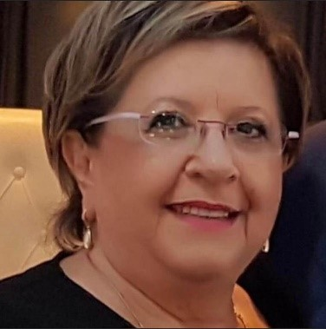
נ"ל חיה קובץ
מועדון הוד הכרמל
מנהלת אגף ההדרכה בחברת אלסינט
יו"ר ויצ"ו חיפה

Slide 3
תפקיד מדריכת האזור
תמיכה בארגון על ידי הדרכה מתמשכת לבעלי תפקידים בצוות הנגיד ולחברי הרוטרי.
צוות הנגיד יהווה ועדת הדרכה וירטואלית לצורך מתן מענה ממוקד להדרכות רוחב לבעלי תפקידים במועדונים.
להביא לידיעת המועדונים באלו כלים ניתן לקבל סיוע ממערך ההדרכה של האזור .
מערך הדרכה ילווה את כל האפיקים והועדות לפי סדרי העדיפויות שיקבעו על ידי המועדונים והנגיד.

Slide 4
הכנת תכנים לכנסי רוטרי ישראל
התפקיד המרכזי הינו הכנה ותכנון כנסי רוטרי ישראל
הכנס הראשון
כנס החצי שנתי
כינוס צוות הנגיד (עוזרי הנגיד וראשי האפיקים)
RLI
ועידת האזור

Slide 5
יצירת כרטיס ביקור לרוטריון לצורך יצירת מאגר הדרכה, מרצים ומאגר עתידי לצוות הנגיד
יצירת כרטיס ביקור שיהיה בעל מבנה אחיד לכל חבר רוטרי .
כרטיס הביקור הדיגיטלי יופץ לכלל החברים בארגון ויוצג באתר רוטרי ישראל.

Slide 6
מבנה כרטיס הביקור
שם............
חבר במועדון...........
עיסוק/מקצוע ...............
טלפון/מייל.................
ציין(ני) תחומים בהם תוכל(י) לסייע למערך ההדרכה באזור..........
האם את(ה) מעונין להיות חלק ממערך המרצים של האזור............
האם את(ה) רואה את עצמך כראוי להיות בתפקיד בצוות הנגיד בשנים הבאות.........
https://docs.google.com/forms/d/e/1FAIpQLSfJN1V7SrVJtHZhSfVqE-bkpndfO49V2pmFoShosqE6Sa2iUg/viewform?usp=sf_link

Slide 7
שאלון למיפוי צרכי המועדונים
באלו תחומים תרצה שמערך ההדרכה יתמוך בצרכי המועדון?
אפיק המועדון______________________
אפיק הבינלאומי___________________
אפיק המקצוע___________________
גיוס ושימור חברים___________________
גיוס כספים__________________
אפיק הקהילה____________________
יופץ באולפן נשיאים

Slide 8
במה לדעתך, יכול מערך ההדרכה לסייע בפעילות המועדון בתקופת הקורונה, משבר, חוסר יכולת להיפגש פנים אל פנים ____________________
מה לדעתך אפשר לשפר, להוסיף, לעדכן בקשר של המועדון עם מערך ההדרכה של האזור__________
https://docs.google.com/forms/d/e/1FAIpQLSdwpyw_OQW4887lbYPjNChylyjUA8LzoD0AwMlM2ztYNBWRww/viewform?usp=sf_link

Slide 9
דוגמאות להדרכה ממוקדת
שימוש באתר רוטרי ישראל וקישור לאתרי המועדונים (עדכון ושימור?)
סיוע בהכנת תקנון המועדון
הדרכה כיצד להירשם ל-My Rotary וכיצד לפעול בתוך האתר (לבעלי תפקידים נשיא, גזבר ומזכיר)

Slide 10
בהצלחה לכולנו

